Slide 1
Swimming For Psoriasis
Conférence de presse
28 octobre 2014

Slide 2
Bienvenue
Prof. Myrto Trakatelli
Dermatologue
Madame Dufourny Dominique
Echevine des sports à la commune d’Ixelles

Slide 3
Prof. Erwin Tschachler
Présentation de la campagne

Slide 4
Le psoriasis?

Slide 5
Psoriasis
Le psoriasis est une maladie fréquente, chronique, récurrente, auto-immune. C’est une maladie inflammatoire de la peau qui affecte 2 à 4% de la population.
L’arthrite psoriasique ( +- 42%)
Risques fréquents : maladie cardiovasculaire, syndrome métabolique, dépression, risque accru de mortalité et durée de vie plus courte.

Slide 6
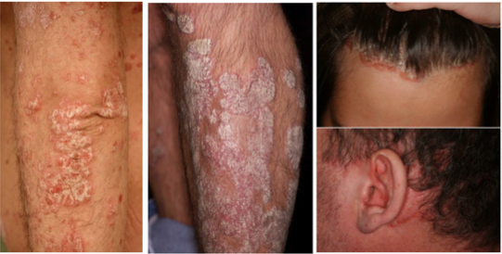
Caractéristiques cliniques : symptômes de la peau
Coude
Genou
Cuir chevelu

Slide 7
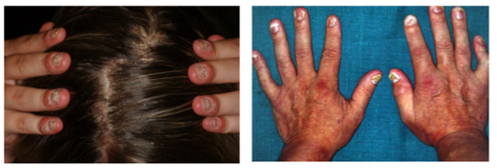
Caractéristiques cliniques : symptômes de la peau
Ongles et cuir chevelu
Arthrite psoriasique

Slide 8
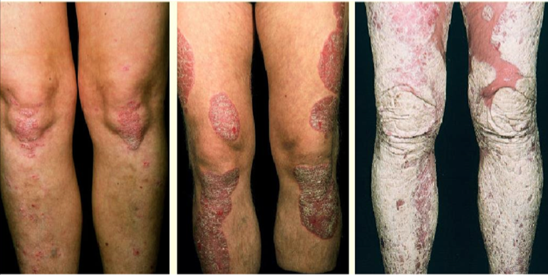
Les différentes sévérités du psoriasis

Slide 9
Risques fréquents

Slide 10
Les traitements du psoriasis in 2014 EADV 2014
Carle Paul, MD, PhD
Dermatology department
Paul Sabatier University,Larrey Hospital,Toulouse

Slide 11
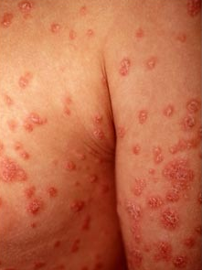
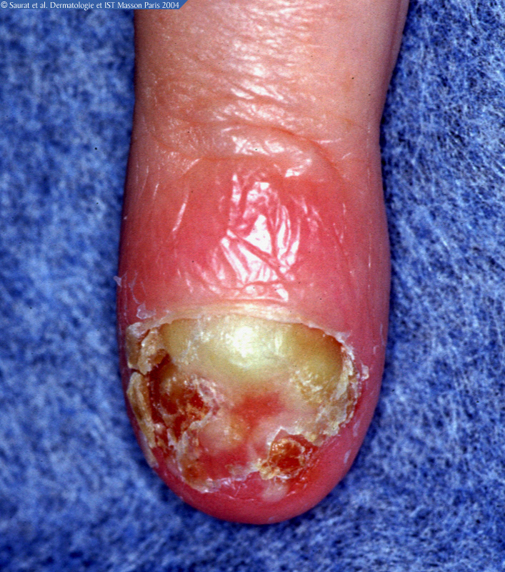
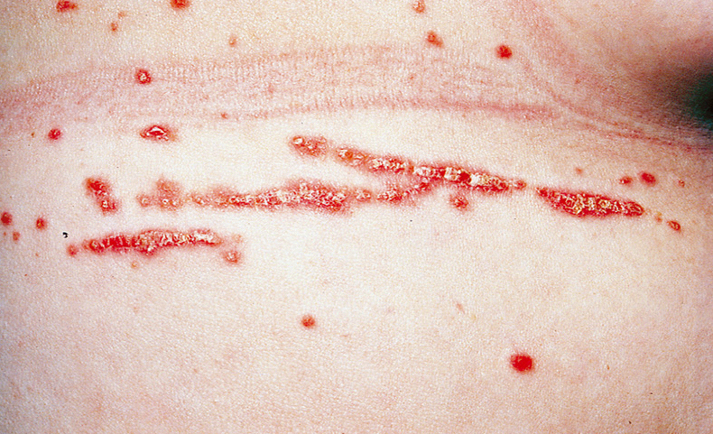
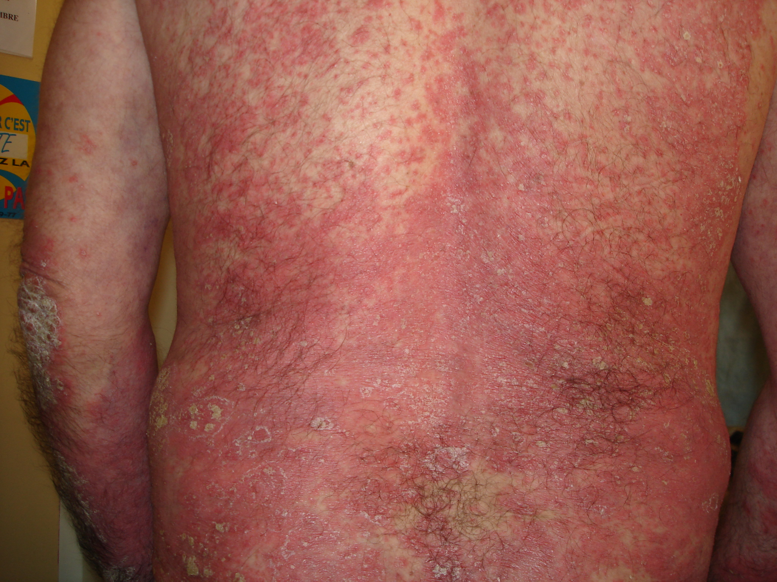
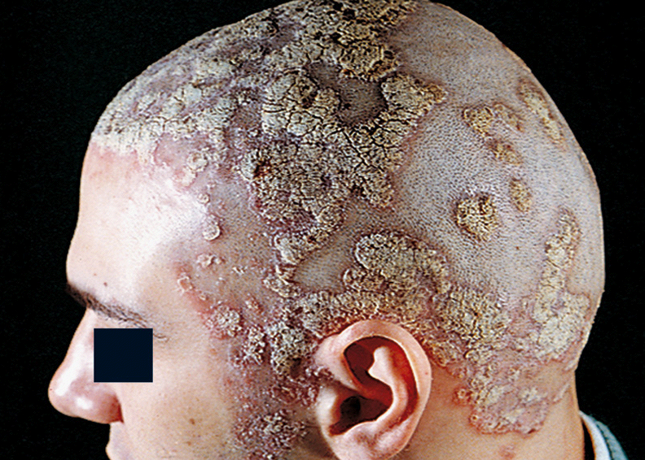
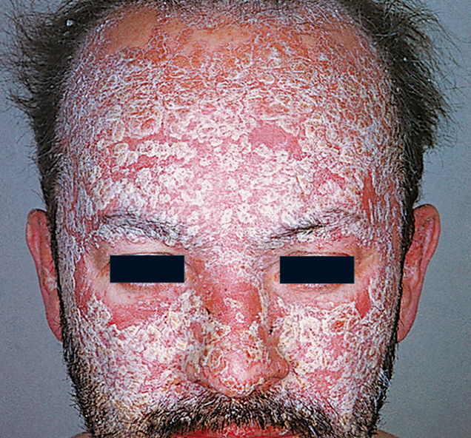
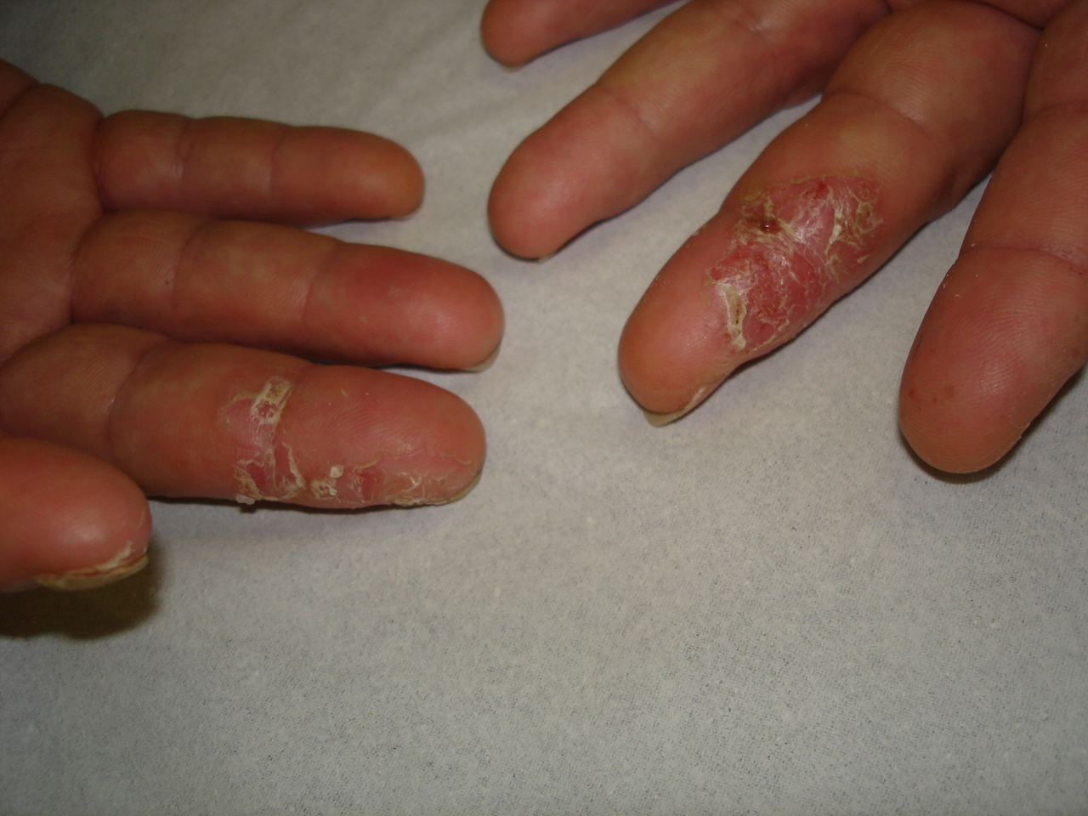
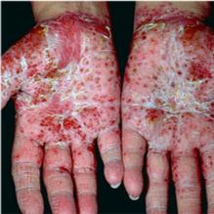
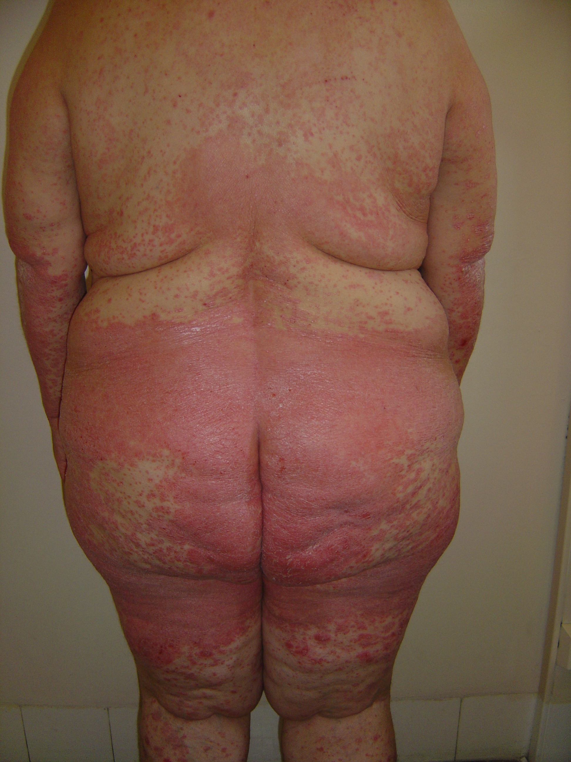
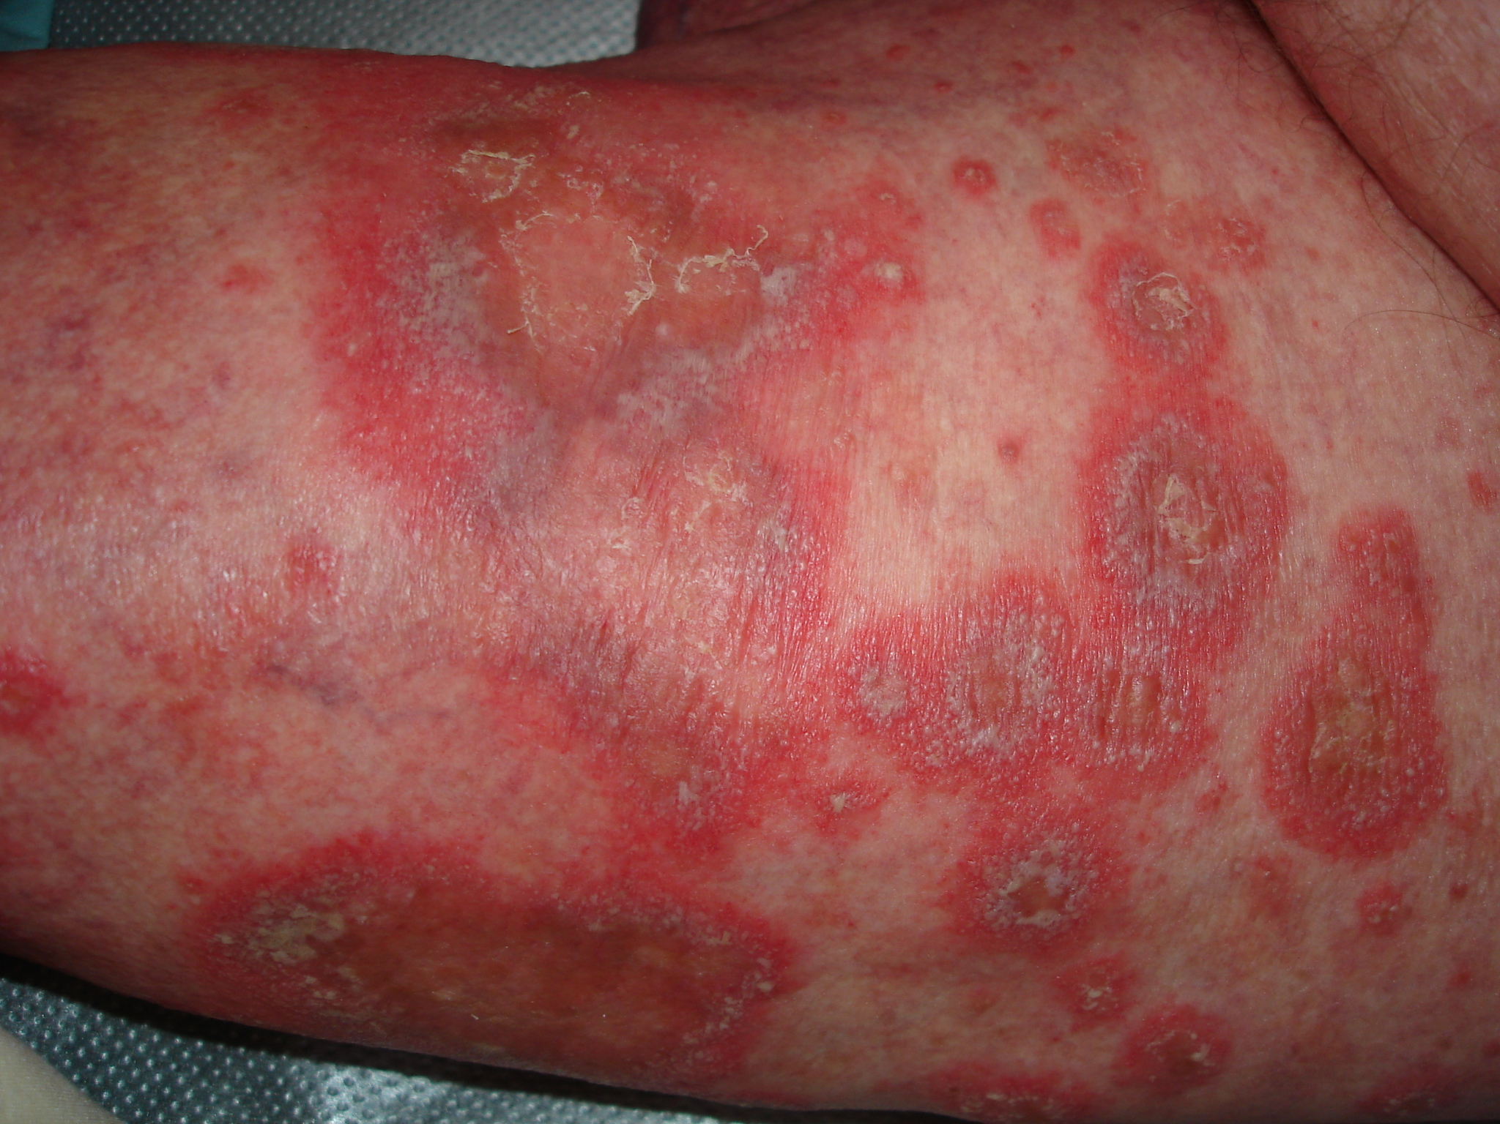
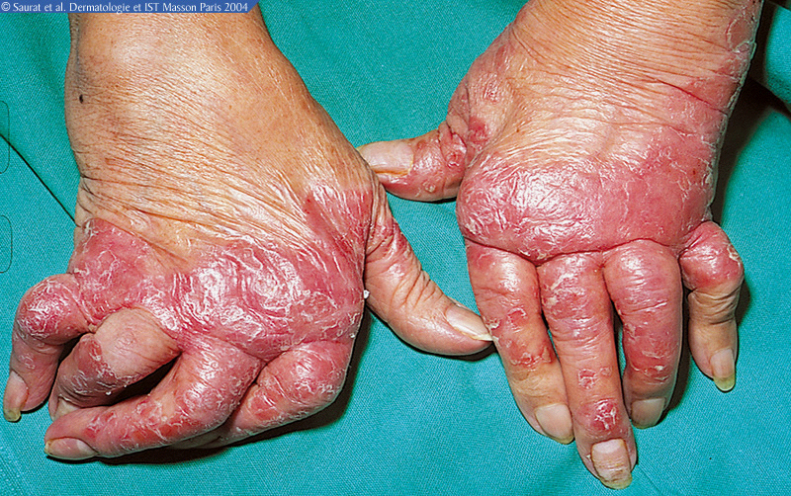
Le psoriasis affecte 2 à 3 % de la population

Slide 12
Psoriasis
Maladie inflammatoire chronique de la peau
Non-infectieuse, non-transmissible
Facteurs génétiques
Les facteurs environnementaux : agressions, bactéries,…
Activation du système immunitaire de la peau et augmentation de la prolifération de la peau et de son renouvellement
Arthrite psoriasique(15 à 30%)

Slide 13
Impacts signifiants sur la qualité de vie
Prurit, douleur, perte de la productivité
Anxiété et dépression
Réduction de l’estimation de soi, perte de confiance
Stigmatisation

Slide 14
Le psoriasis n’est pas le seul à affecter la peau !
Risques plus élevés :
Le taux élevé de lipides dans le sang
Diabète
Hypertension
Maladies cardiovasculaires
1. Prey S et al. JEADV 2010;24(Suppl. 2):23–30.
2. Armstrong AW et al. Br J Dermatol 2013
Notes:
14

Slide 15
Les traitements du psoriasis
Le paradigme du traitement est entrainé par la gravité de la maladie et le fardeau des patients
Les différentes sévérités de la maladie peuvent être traitées avec succès.
Choix du traitement sur décision du patient et du médecin.
Injection
Biologicals
Anti-TNF
Anti-IL-12/23
Médicaments oraux
Methotrexate Ciclosporin
Acitretin
Photothérapie
Topicals : crémes
pommades, gels
s
Sévérité accrue de la maladie

Slide 16
Conclusion – Q&A Départ de la nage relais

Slide 17
Quelques citations
Politiques, VIP’s,
Associations de patients

Slide 18
Politique - Madame De Cloedt
De toutes les maladies, l'ignorance est la plus contagieuse. C'est donc elle qu'il faut combattre.

Slide 19
VIP - Thomas Gunzig
Quand j'étais ado, j'avais des boutons partout. Des gros, des rouges, des blancs. Je crois que si quelqu'un avait pris la peine de nager pour me soutenir, ça m'aurait peut être aidé.

Slide 20
VIP - Ben Heine
Vaak wordt gedacht dat psoriasis besmettelijk is maar dat is niet waar. Ik denk dat dit evenement zal het grote publiek tonen dat we kunnen zonder probleem zwemmen met mensen die psoriasis hebben.
Het is een heel belangrijk doel en ik ben gelukkig om deel te nemen aan deze nationale sensibiliseringactie

Slide 21
VIP - Gella Vandecaveyen
Psoriasis mag geen belemmering zijn om te sporten ondanks de ongemakken en het nakijken. Ik wil heel graag meehelpen om het taboe rond deze huidziekte te doorbreken door samen met “psoriasis patiënten” te zwemmen.

Slide 22
VIP - Virginie Claes
Never judge a book by its cover.
Beauty starts in your head. Not in your Mirror.
La vie, ce n’est pas d’attendre que les orages passent, c’est d’apprendre comment danser sous la pluie - Sénèque

Slide 23
VIP - Sophie Nollevaux
Les personnes atteintes de psoriasis doivent savoir qu’elles ne sont pas seules. La solidarité est une valeur très importante pour moi ! Si participer à cette action peut, un tant soit peu, faire changer le fameux « regard des autres », j’aurai bien fait de mouiller le maillot ! ☺

Slide 24
Association de patients – France Psoriasis
Today patients wish to be well-informed about treatments options, especially with a condition such as psoriasis.
An informed patient is an empowered patient and clearly we still need help and must continue to focus on information and develop even further in our future strategic work.
The WHO psoriasis resolution , points out the need for multilateral efforts to promote and improve human health, providing access to treatment and health care education, so this should be definitely a priority.
It is a quite common disease which also carries with it an extensive physical, psychological and socioeconomic burden, there are still many gaps in the understanding of the disease itself and its management.
Patient’s organisations need support for :
Educating the patient about treatment options
Educating and supporting patient to better manage their psoriasis in daily life
Educating patients about psoriasis as a serious , inflammatory, noncommunicable disease
Educating policy makers about psoriasis and its socioeconomic and psychosocial impact
Educating the General Public (non communicable disease, non psychological disease)

